Slide 1


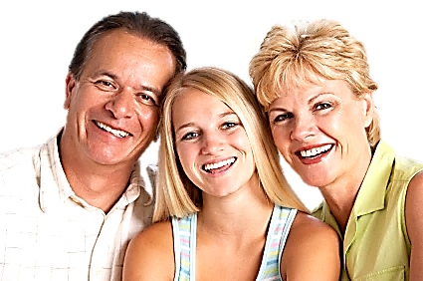



Para tomarse en cuenta...
"SOCIEDAD INTERNACIONAL
DE PADRES MALOS"
PERO QUE QUEREMOS
A NUESTROS HIJOS.
_______________

Slide 2
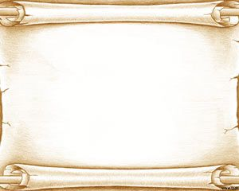
Querida hija :
Mientras vivas en esta casa obedecerás las reglas.
Cuando tengas tu casa obedecerás tus propias reglas.
Aquí no gobierna la democracia, no hice campaña
electoral para ser tu madre…
tú no votaste por mí…

Slide 3
Somos madre e hija por la gracia de Dios, y yo
acepto respetuosamente el privilegio y la responsabilidad
aterradora.
Al aceptarla adquiero la obligación de desempeñar
el papel de madre.
No soy tu cuatacha, nuestras edades son muy diferentes.

Slide 4
Podemos compartir muchas cosas pero … no somos compa ñeras.
¡ Soy tu Madre ¡
Y eso es cien veces más que una amiga ! …
También soy tu amiga , pero estamos en niveles completa
mente distintos.

Slide 5
En esta casa harás lo que yo diga y no debes cuestionarme porque
todo lo que yo ordene estará motivado por el amor.
Te será difícil comprenderlo hasta que tengas un hijo, mientras
tanto confía en mí...
Tu Madre.

Slide 6
P.D. Gran parte del problema que estamos viviendo es gracias a tanta Mamá buena onda.
Los valores son principios elementales.
Responsabilidad, honor, vergüenza, respeto.

Slide 7
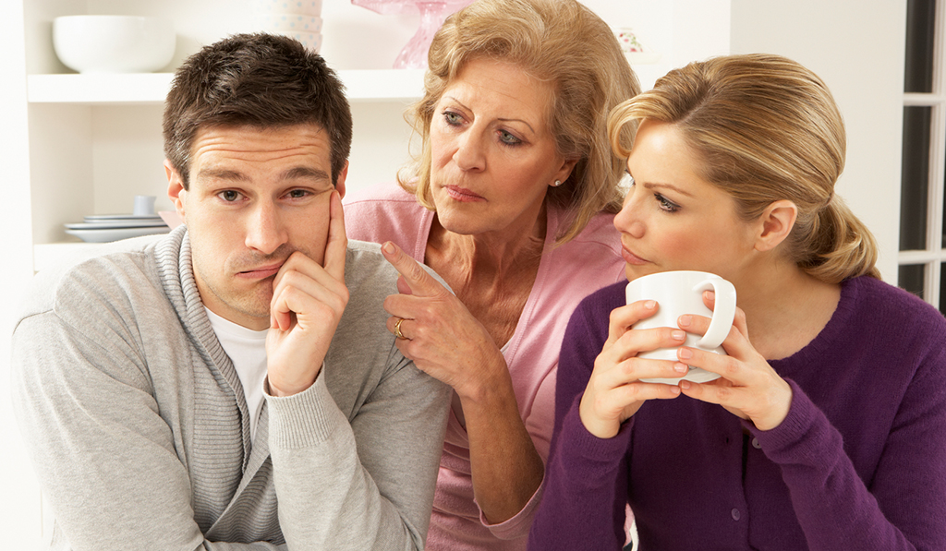
Bueno, pero...
¿ Qué nos pasa ? …
¿ Qué es lo que nos hace suponer, que alguien más
tiene la responsabilidad de cuidar de nuestros hijos,
si nosotros, que se supone que somos los que más
los amamos, no queremos tomar esa responsabilidad ?
Es ridículo ver esas mesas redondas, en las cuales funcionarios públicos, dueños de bares y discotecas, miembros de comités ciudadanos
y medios de comunicación se culpan unos a otros
por algo que no es más que falta de responsabilidad
de nosotros los padres.

Slide 8
Que si en los bares le venden alcohol a menores;
que si los agentes de tránsito reciben sobornos,
que si no cierran estos lugares a la hora señalada,
que los jóvenes salen de estos lugares
"totalmente borrachos“
¿ Pero en dónde están las mamás de éste menor
que tomó más de la cuenta ?
¿ Quién lo recibe en su casa a esas horas y en ese estado ?
¿ Quién le dio el dinero para entrar en el bar,
para el alcohol y para el soborno ?

Slide 9
¿ Dónde están los padres que le dieron el carro
a un menor que no es capaz de hacerse responsable
y maneja aunque esté tomado ?
¡ Por favor !
¿ En qué piensan los padres de esos jóvenes
que salen de su casa a las 11 de la noche,
habiendo empezado a tomar desde la tarde,
durante el partido de Tigres o de Rayados ?
¿ Y qué están pensando los padres de la jovencita
de 16 ó 17 años, que va a conseguir raid de regreso
con la mamá de fulanita, sin querer enterarse
de que esa mamá ni siquiera está en la ciudad ?

Slide 10
Por qué queremos pasarles la responsabilidad
de decidir en manos de quién ponen su vida si todavía
no son capaces de decidir de qué color pintarse el pelo,
hoy con rayitos, mañana mejor negro.
Por qué les damos permiso a nuestras hijas de irse
a dormir después de la disco a casa de una amiga
y les cargamos la responsabilidad de llevarlas
a los novios de 19 ó 20 años,
quién sabe a qué hora y no sabemos ni cómo,
pues puede ser que tome de más…
¿ Porqué queremos creer que son maduros y responsables
si nosotros mismos no lo estamos siendo ?

Slide 11
Nos volvemos ciegos a los peligros por comodidad,
nos hacemos los "buena onda",
"es que yo sí le tengo confianza a mi hija".
Lo que tenemos es miedo y flojera,
no queremos actuar como padres.
Nuestros hijos no necesitan que seamos sus amigos...
Ellos ya tienen un montón de amigos, de su edad.
Nuestros hijos necesitan padres valientes y responsables,
que fundamenten principios básicos, que pongan reglas
y luego estén ahí para ver que se cumplan.

Slide 12
¿ Cómo va a depender la seguridad de mi hijo
del barman de un antro ?
¿ O del agente de tránsito, o del dueño de la disco
si no cumple la ley y cierra a las 6:00 a.m.
en lugar de a las 3:00 a.m.?
Yo creo que sí debería de haber un horario,
"pero el que los padres pongan en su casa"
independientemente de la hora que cierren los antros.
¿ De qué tenemos miedo, papás ?

Slide 13
¿ Por qué no podemos poner reglas ?
¿ Porqué no podemos exigir que se cumplan ?
¿ Porque abandonamos a nuestros hijos
en busca de nuestras propias comodidades ?
Si los jóvenes no necesitaran guía,
si no necesitaran límites, ni autoridad a quién respetar...
no existiríamos los padres.

Slide 14
Se nos encomendó una misión muy especial,
la más grande:
colaborar con Dios en la Creación
y es a nosotros a quien se nos pedirá cuentas
por nuestros hijos; no al dueño del bar,
ni al amigo de nuestro hijo que iba conduciendo borracho
cuando chocaron, ni al novio que se está luciendo
de lo rápido que maneja y lo bien que "controla" el auto
aún estando borracho, ni al policía, ni al maestro...
¡ a nadie más !
Nunca, nadie podrá hacer que nuestros hijos
regresen a casa a tiempo y a salvo,
si nosotros no podemos hacerlo.

Slide 15
No existe ley, ni horario, ni funcionario capaz de hacer
por nuestros hijos, lo que nosotros no queremos hacer.
ACTUAR COMO PADRES es muy difícil, y claro, oír de ellos
"es que todos te tienen miedo, papá",
pues no importa !
No estamos en campaña de elecciones para ser la mamá
más popular del año, pues ya cada quién tiene los padres
que le tocó y sería estúpido poner en peligro la seguridad
de nuestros hijos por quedar bien y caerles bien
a sus amigos
y aún más estúpido utilizar a nuestros hijos
como instrumentos de venganza hacia nuestras fallidas relaciones en esta época de tantos padres divorciados.

Slide 16
Es horrible oír de muertes de muchachos así,
que han tenido la desgracia de toparse
con esos otros jóvenes, hijos de padres "buena onda".
Incluso oír de muertes por accidentes o asesinatos
de niños que no han estado al cuidado de su papá y/o mamá.
Es increíble ver a los niños(as) jugando SOLOS
en la calle sin ningún cuidado y es increíble ver
a nuestros jóvenes metidos en los antros
durante todo el fin de semana tomando
y en muchas ocasiones drogándose
ya sea por voluntad propia y/o propiciados
por tanta gente sin moral y sin escrúpulos.

Slide 17
No estaría mal ganarnos el respeto de nuestros hijos,
tomando las riendas de su vida, haciéndonos responsables
de su hora de llegada, de lo que toman, de sus calificaciones, haciéndoles saber lo que esperamos de ellos
y creando los medios para ayudarles en su lucha para conseguirlo.
Pongamos los pies sobre la tierra, seamos concientes...
Los jóvenes y niños, lo único que necesitan, es que
¡¡¡ ACTUEMOS COMO PADRES !!!

Slide 18
ÚNETE A LA CAMPAÑA CONMIGO.
REENVIA ESTE CORREO A TUS AMIGOS…
Y HAGAMOS DE NUESTROS HIJOS…
MEJORES HIJOS.

Slide 19
"SOCIEDAD INTERNACIONAL
DE PADRES MALOS"
PERO QUE QUEREMOS A NUESTROS HIJOS.

Slide 20



Slide 21
Imágenes y Texto :
Recibido por Email
Música:
The poet and i
Interprete:
Frank Mills
Edición:
Eaglenest
Duración :
17 minutos
41 segundos
Pasenla Bien
__________________
Hasta la vista
au revoir
auf wiedersehen
Chao
emiliomaguilar@hotmail.com

Slide 22
.

Slide 23







12:00
.
¿Te ha gustado?
Puedes ver más entrando
Aquí
Además puedes recibir powerpoints en tu correo electrónico suscribiéndote aquí:

